Slide 1
LD
LED
1．光功率较大，10¹ -10² mw
光功率较小，仅1~ 2 mW
2．带宽大、调制速率高，~ 15 GHz；
带宽小、调制速率低，10^{1~}10² MHz;
3．光束方向性强，发散度小；
方向性差，发散度大;
4. 与光纤的耦合效率高，可达80％以上;
与光纤的耦合效率低，仅百分之几;
5．发射光谱较窄，0.1-2 nm;
发射光谱较宽，30-60 nm;
6．制造工艺难度大，成本高;
制造工艺难度小，成本低;
7．在要求光功率较稳定时，需要APC和ATC;
可在较宽的温度范围内正常工作;
8．输出特性曲线的线性度较好;
在大电流下易饱和;
9．有模式噪声;
无模式噪声;
10．可靠性一般;
可靠性较好;
11．工作寿命短;
工作寿命长。
Notes:
全方位比较LD和LED的性能参数，通过全面比较，开始光发送机一节新内容的讲解，在发射性能上，LD要占绝对优势，但是LED的优势在于结构简单、成本低和工作寿命长

Slide 2
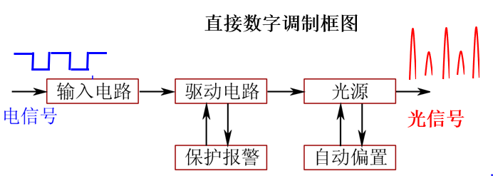
3．5 光发送机
前面讨论了半导体光源的物理基础和输出特性；
光源是光发送机的核心元件，但不是唯一元件，要实现光纤通信还需将输入的电信号加载到光源的发射光束上变成光信号，送入光纤才能实现通信，这些功能将由光发送机来完成。
Notes:
进一步学习如何将信号加载到光波上，这个功能由光发送机完成，介绍光发送机的主要功能

Slide 3
本节将讨论几个重要问题：
■ 电信号转换为光信号的调制原理与技术；
■ 将光信号注入光纤的耦合方式与技术；
■ 光源的调制与控制电路；
重点内容：
(1) 信号的调制原理与技术；
(2) 光发送机与光纤的耦合方式和技术；
难点内容：
光源的调制与控制电路；
Notes:
点出本节重点讨论的问题，介绍本节课的重难点知识

Slide 4
3.5.1 光源的调制
在光纤通信技术中，信息由LED或LD发出的光波所携带，光波就是载波；把信息加载到光波上的过程就是信号调制；
光发送机的技术指标：
① 稳定的输出功率；
② 合适的消光比；
③ 电光转换时间要快；
④ 尽量抑制张弛振荡；
Notes:
光发送机的技术指标要求：

Slide 5

光发送机的技术指标要求：
1. 稳定的输出功率
输出光功率通常指耦合进光纤的光功率，即入纤功率，根据不同系统的要求，通常在0.01～5 mW范围内，并要求在环境温度变化或器件老化过程中，输出光功率要保持恒定;
2. 合适的消光比EXT
是指激光器在全“0”码时发送的功率(P_{off})与全“1”码时发送的功率(P_{on})之比，为保证接收机灵敏度不受或少受影响，消光比应尽量小，一般应小于0.1;
3. 电光转换时间要快
输出光脉冲的上升时间(t_{r}),下降时间(t_{f})和延滞时间(t_{d})应尽量短;
4. 应尽量抑制张弛振荡
Notes:
介绍光发送机的技术指标要求

Slide 6
信号调制技术:
将电信号转变为光信号的方式通常有两种：
直接调制 和 间接调制
● 直接调制
适用于半导体光源，它将要传送的信息转变为电流信号通过输入/驱动电路直接注入光源，获得相应的光信号输出，输出光波电场幅值的平方与调制信号成比例，是一种光强度调制(Intensity Modulation-IM);
● 间接调制
是利用晶体的电光、磁光和声光效应等性质对光源发射出的光波进行调制，既适用于半导体光源，也适用于其他类型的光源。
Notes:
介绍信号的调制技术，总体介绍直接调制和间接调制技术

Slide 7
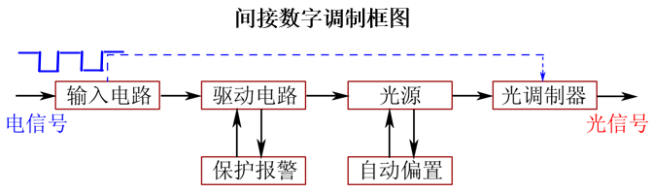
间接调制：
间接调制最常用的是外调制的方法，即在光波产生后再加载调制信号，其具体方法是在激光器输出端外的光路上放置光调制器，在调制器上加调制电压，使通过调制器的光束得到调制，信号加载至光波上;
对强度调制直接检测(IM/DD)光波系统，并非一定要采用外调制方案，但在高速长距离光波系统中，采用间接调制有利于提高系统性能；
例如，在PSK (相移键控)相干光纤通信技术的发送机，一般要用外调制器。
本节主要讨论直接调制
Notes:
简要介绍间接调制技术，PSK：相移键控，ASK：幅度键控；FSK：频移键控；

Slide 8
直接调制：
直接调制技术具有简单、经济和容易实现等优点，由于光源的输出光功率基本上与注入电流成正比，因此调制电流变化转换为光频调制是一种线性调制；
按调制信号的形式，光调制可分为
模拟信号调制
数字信号调制
Notes:
介绍直接调制分为模拟信号调制和数字信号调制

Slide 9
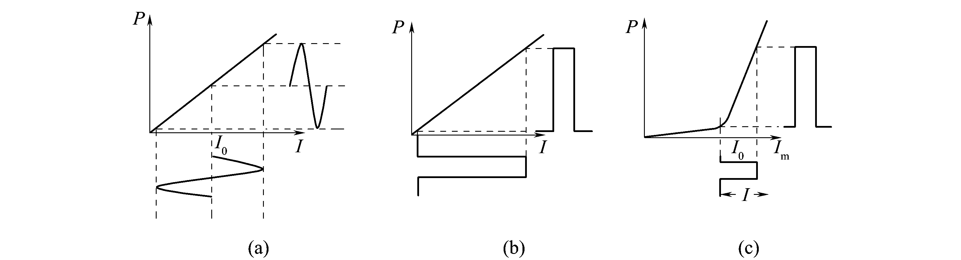
■ 模拟信号调制:
是直接用连续的模拟信号(如话音和视频信号)对光源进行调制，如下图所示，连续的模拟信号电流叠加在直流偏置电流上；适当选择直流偏置电流的大小，可以减小光信号的非线性失真；
模拟光输出
模拟调制的优点:设备简单，占有带宽较窄;
缺点：但它的抗干扰性能差，中继时噪声累积。
模拟调制电流I_{m}
偏置电流I_{b}
图3.26 半导体光源的直接调制原理(a) LED模拟调制
（3-5-1 LED模拟调制原理图示意图）
Notes:
LED的模拟调制原理，介绍模拟调制的优缺点，观看演示动画

Slide 10
LD模拟调制：
P (mW)
模拟光输出
I (mA)
模拟调制电流，选在激光段；
偏置电流(I_{b})
3-5-2 LD模拟调制原理图
Notes:
LD的模拟调制原理，观看演示动画

Slide 11
■ 数字调制:
数字调制是光纤通信的主要调制方式，将模拟信号抽样量化脉冲编码(PCM)后，以二进制数字信号“1”或“0”对光载波进行通/断(on/off)调制；
因此数字调制也常称为光源的OOK (On－off keying)调制；
数字调制的优点：
抗干扰能力强，中继时噪声及色散的影响不积累，因此可实现长距离传输；
数字调制的缺点：
需要占用较宽的频带，设备也复杂。
Notes:
数字调制是光纤通信的主要调制方式，介绍其优缺点

Slide 12
LED和LD的数字调制原理:
矩形光脉冲输出
图3.26 半导体光源的直接调制原理
(b) LED 数字调制； (c) LD数字调制。
矩形调制电脉冲
预偏置电流
3-5-3 LED数字调制原理图
3-5-4 LD数字调制原理图
Notes:
预偏置电流设置在阈值点附件，使得调制电信号为0时，输出的激光功率最小；模拟调制的预偏置电流需要选择大于阈值电流的一个合适值；观看演示动画

Slide 13
LD偏置电流I_{b}的选择与作用:
偏置电流(I_{b}) 和调制电流(I_{m})大小对系统的设计就有很大影响；
通常偏置电流的选择合适与否直接影响激光器高速调制输出特性；
①、加大直流偏置，使其接近阈值，不仅可以大大减小电光延迟时间(t_{d})，
而且可使弛豫振荡得到一定程度的抑制；
②、当激光器偏置(I_{b})在阈值附近时，较小的调制脉冲电流就能得到足够
高的输出光脉冲，调制效率高；
③、而且由于I_{b}与(I_{b}+I_{m})值相差不大，可以大大减小码型效应和结发热
效应的不良影响。
Notes:
介绍偏置电流的重要作用，为什么能减小电光延迟时间，因为无偏置电流的情况下，电子浓度是从0增大到阈值，而有偏置电流时，载流子浓度只要增加一点电就能达到最大值；码型效应是一种电延迟效应

Slide 14
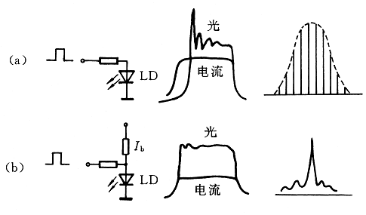
I_{b}对LD瞬态波形和输出光谱的影响:
张弛振荡较强
频谱展宽严重
t_{d}电光延迟时间长
张弛振荡得到抑制
频谱有小的展宽
LD无偏置(a)及有偏置(b)时脉冲瞬态波形及光谱
3-5-5 LD无偏置和有偏置时脉冲嚼态波形和光谱
Notes:
加偏置电流对于激光调制性能非常重要，缩短电光延迟时间，抑制张弛振荡，减小光谱展宽

Slide 15
LD偏置电流I_{b}的选择与作用：
但是，过大的直流偏置电流会使消光比恶化，影响接收机灵敏度；
当激光器正好偏置在阈值电流(I_{th})时，散粒噪声的增强，直接影响光接收机的信噪比(SNR)；
因此偏置电流的选择要兼顾上述各种影响，根据所用光源的特性与具体通信系统的要求适当选取 I_{b} 的大小；
调制电流幅值 I_{m} 应根据激光器的P—I的曲线，既要有足够的输出光脉冲幅度，又要考虑到光源的负担，还应注意避开自脉动的发生。
Notes:
Ib不能过大，消光比，散粒噪声，避开激光器自脉动的产生

Slide 16
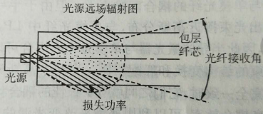
3.5.2 光源与光纤的耦合
怎样将光源发射的光信号功率有效地耦合进光纤是光发送机设计的另一个重要问题？
光源和光纤耦合示意图
实际光发送机中，光源与光纤耦合的有效程度采用耦合效率或耦合损耗来表示，其大小取决于光源和光纤的类型：
①、LED与单模光纤的耦合效率：η_{c}＜1 %；
②、LD与单模光纤耦合效率的典型值为：η_{c}= 30～50 %；
一般光源与一小段(约为1 m)光纤耦合，耦合区封装在光发送机里，另一端为自由端，称为尾纤；
使用时将尾纤与系统(光缆)对接或用活动连接器将尾纤与系统光纤连接。
Notes:
光源的发散角和光纤NA的收集角

Slide 17
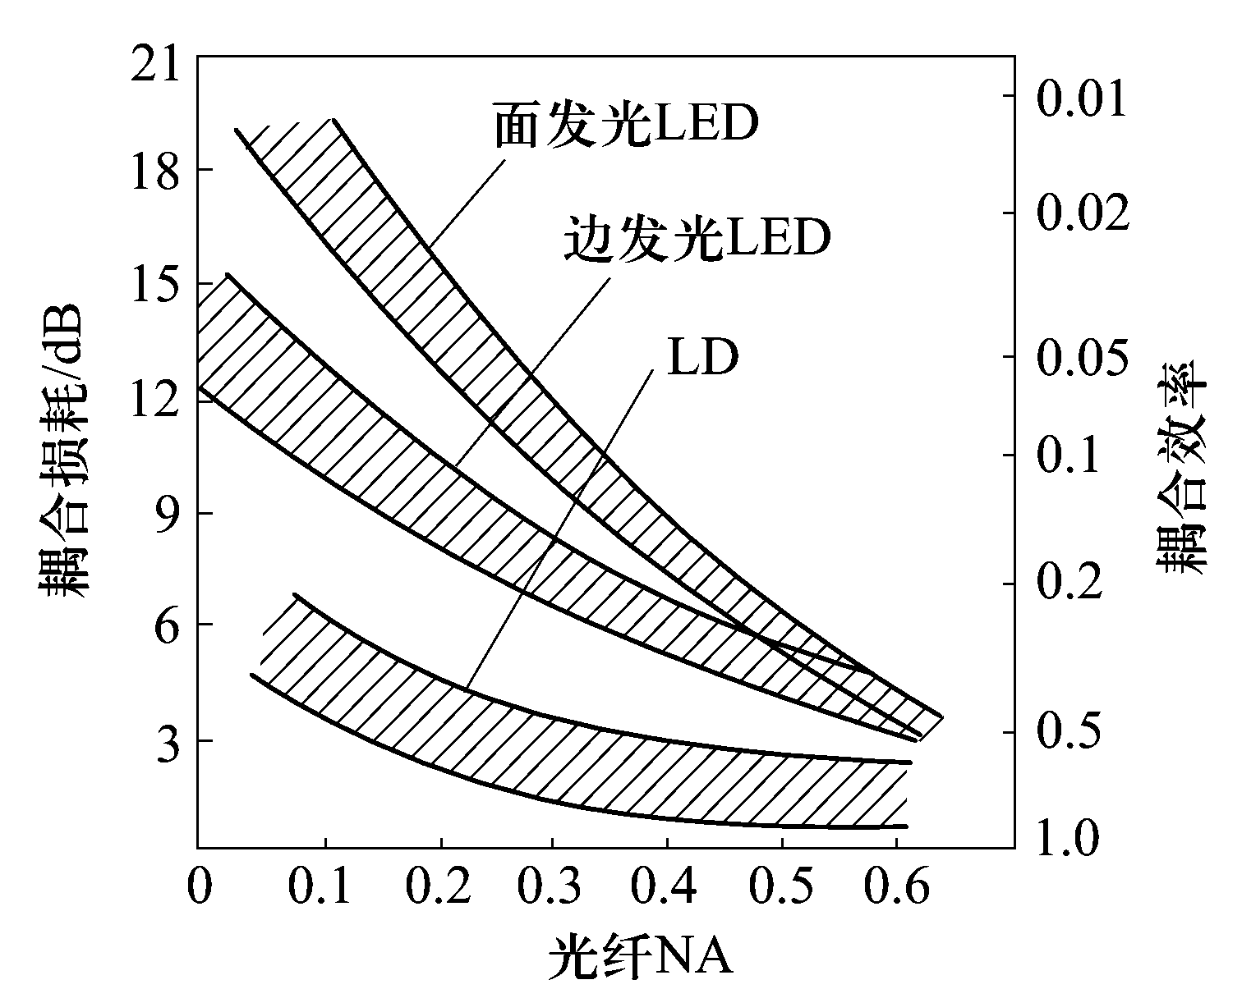
几种光源的耦合损耗/效率比较:
耦合损耗随着光纤NA的增大而减小；耦合效率随NA的增大提高；
耦合损耗：
SLED > ELED > LD
耦合效率：
SLED < ELED < LD
图3.34 光源与光纤耦合损耗和效率的比较
Notes:
几种典型光源的耦合损耗和耦合效率的比较；

Slide 18
影响光源与光纤耦合效率的主要因素：
● 光源的发散角
发散角大，耦合效率低;
● 光纤的数值孔径(NA)
NA大，收集角度大，耦合效率高;
● 光源发光面、光纤端面尺寸、形状及二者间间距也都直接影响耦合效率;
针对不同的因素，通常采用两类方法来实现光源与光纤的耦合，即:
直接耦合法
透镜耦合法
Notes:
影响耦合的因素，以及两种耦合方法

Slide 19
直接耦合法:
直接耦合法：是将光纤端面直接对准光源发光面，当发光面大于纤芯面积时，这是一种有效的方法；
直接耦合法的特点：结构简单、但耦合效率较低
①、如面发光二极管与光纤的耦合效率只有2% ～ 4%;
②、半导体激光器的光束发散角比面发光二极管小得多，与光纤直接耦合效率可达10 %。
Notes:
介绍直接耦合法及特点

Slide 20
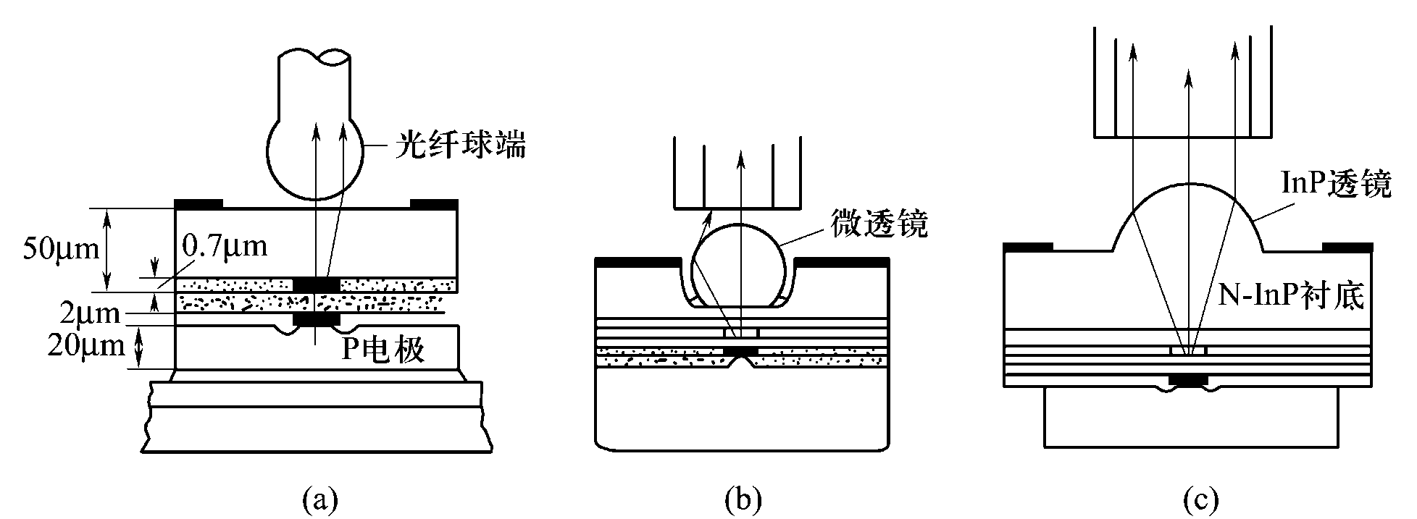
透镜耦合法:
透镜耦合法：当光源发光面积小于纤芯面积时，可在光源与光纤之间放置聚焦透镜，使更多的发散光线会聚进入光纤来提高耦合效率,
采用这种透镜耦合后，其耦合效率达到6%～15%；
光纤的端部做成球透镜
采用集成微透镜
采用截头透镜
图3.35 面发光二极管与光纤的透镜耦合
Notes:
间接耦合法，透镜耦合法

Slide 21
激光器的稳定性:
在光发送机的设计中必须考虑激光器稳定性问题，因为半导体激光器对光反馈极其敏感，很容易破坏激光器的稳定性，影响系统性能；
因此需要采取抗反馈措施，大多数光发送机中，采用在激光器与光纤间接入光隔离器的办法，达到提高系统性能的要求。
Notes:
激光器的稳定性，采用抗反馈措施

Slide 22
本节内容小结：
1、 掌握LED，LD的光发射特性
发射功率、线宽、调制带宽、发散角、与光纤的耦合效率等
2、 掌握LED，LD的调制原理
模拟调制和数字调制技术
3、 了解LD偏置电流I_{b}的设计与作用
减小电光延迟时间(t_{d})；减弱张弛振荡
4、 了解光源与光纤的耦合技术
直接耦合和透镜耦合

